Slide 1

Müştəri Deyir!
Qarşıda olan şəxsin tələbatını təyin etmək qaydası
İnsanın tələbatını deyin – mən onun həyatını dəyişdirim.
Abraham Maslou

Slide 2

Müasir dünya
Seçim imkanların çoxluğu

Slide 3

Tələbat nəyi bildirir?
  Geyim rənglərini
  Zövqü və görünüşü
  Davranış tərzini
  İfadə etdiyi sözləri
  Maraq dairəsini
  Qərar vermə meyarını

Slide 4
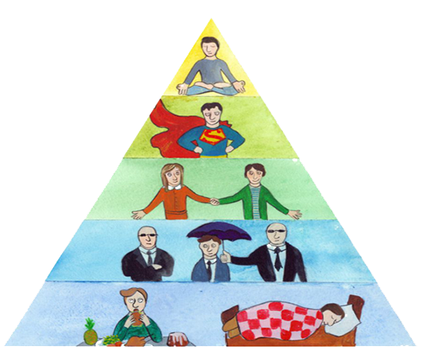
ABRAHAM MASLOU
EHTİYACLAR «PİRAMİDASI»
Özünü Reallaşdırma
Möhtərəmlik
Aid Olma
Təhlükəsizlik
Fizioloji

Slide 5
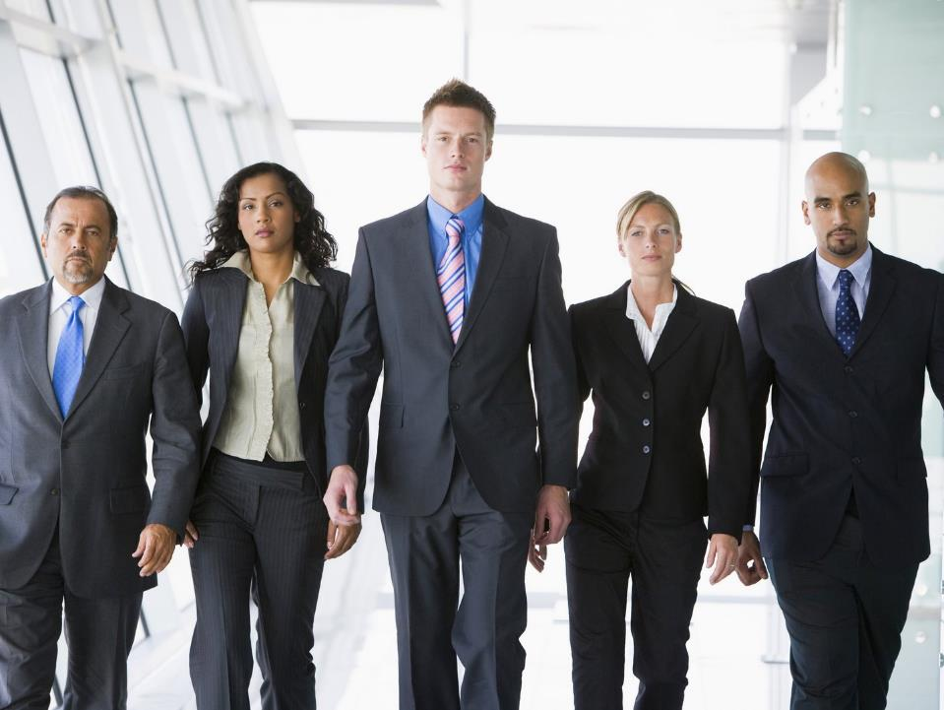
FƏRDİ XÜSUSİYYƏTLƏR

Slide 6


Müştəri portreti
müştərinin ehtiyaclarının qeydə alınması
QAYNAR DÜYMƏ

Slide 7

İMİC
YENİLİK
KOMFORT
TƏHLÜKƏSİZLİK
QƏNAƏT

Slide 8

TƏLƏBAT VƏ XASİYYƏT
imic - prestij/ gözəllik
yenilik – birincilik /sürət
komfort – rahatlıq/sadəlik
təhlükəsizlik - dözüm/etibar
qənaət – sərfəli/qazanc

Slide 9
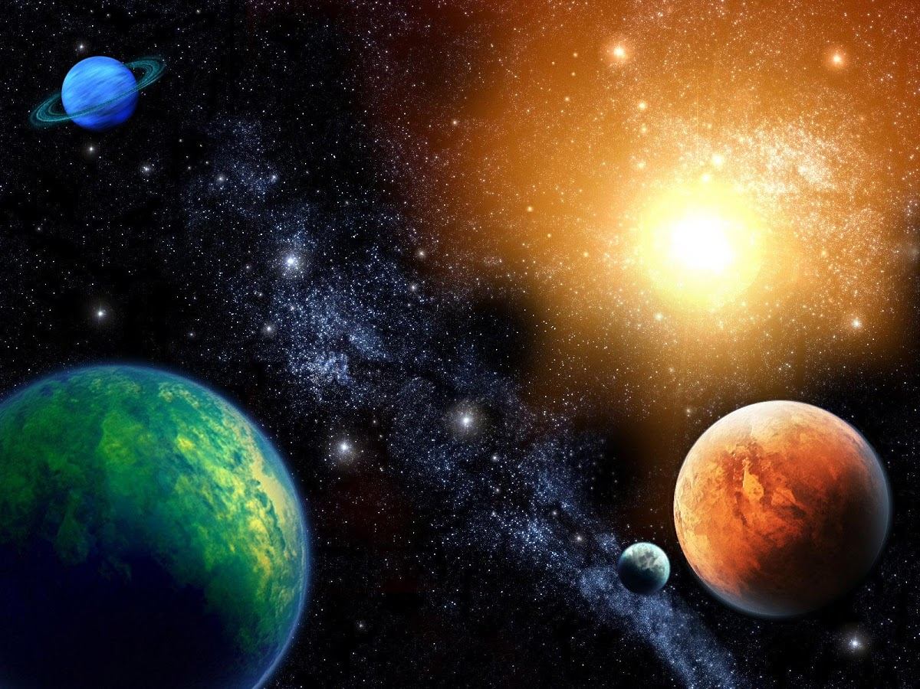
RƏNGLƏRİN SEÇİMİ
İmic – Qırmızı, Metallik, Göy, Çəhrayı, Ağ-Qara - parıltılı
Yenilik – Sarı, Bənövşəyi, Narınc, Salat – qarışıq dizayn
Komfort – Mavi, Qəhvəyi, Ağ – yumşaq rənglər
Təhlükəsizlik – Yaşıl, Boz, Ağ və Qara – parıltısız rənglər
Qənaət – Tünd yaşıl, tünd qəhvəyi, qarışıq rənglər

Slide 10
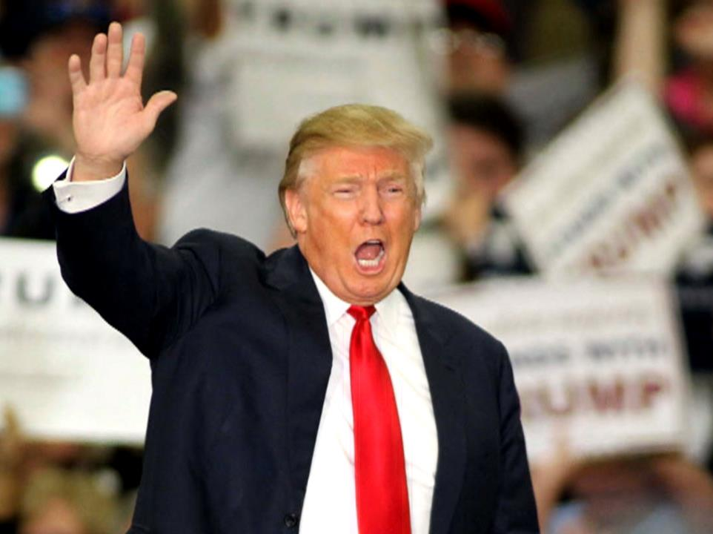
1. İmic:
Unikallıq və fərqli üstünlük
– ən, bahalı, dəbli, tam, xüsusi, adlı – məşhur Brendin adı.

Slide 11
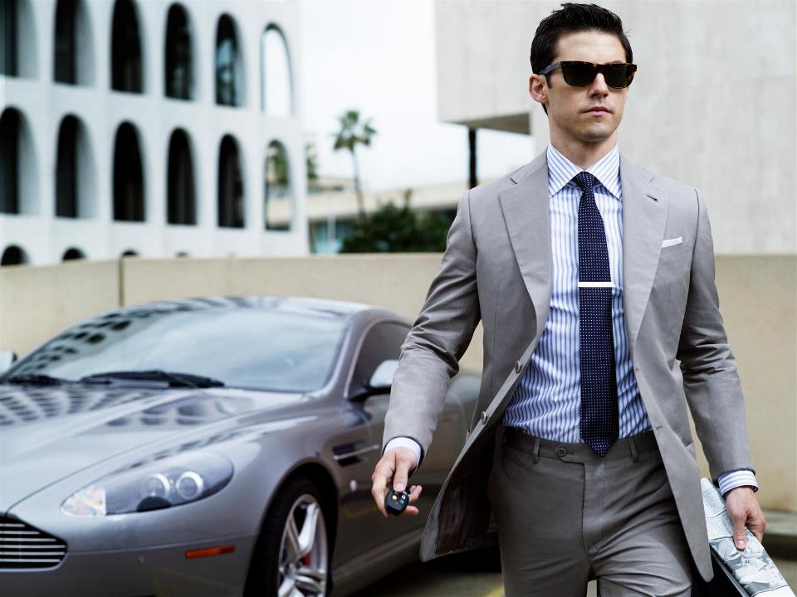
2. Yenilik:
A) Yeniliyin izahı
– ilk, yeni, artıq, daha, ...tarixdən...
B) Gücün, sürətin, üstünlüyün izahı
- son, sürətli, çevik, güclü, optimal, hətta, üstəlik...

Slide 12
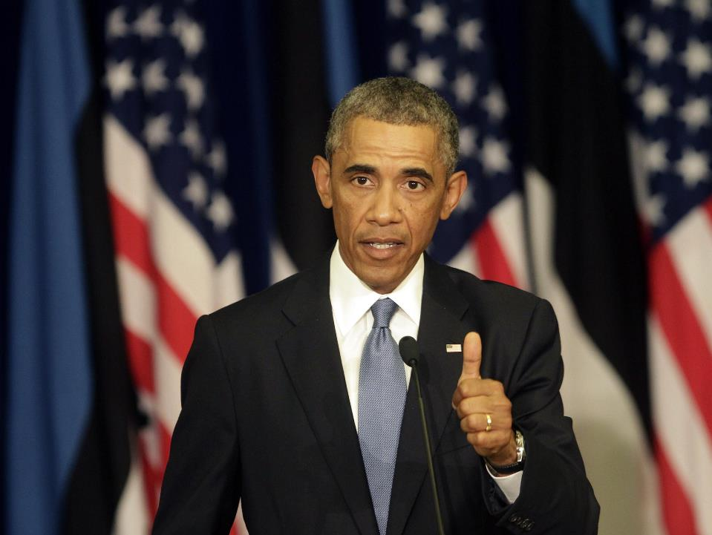
3. Komfort:
İstifadə rahatlığının izahı
– rahat, asan, sadə, yaxın.

Slide 13
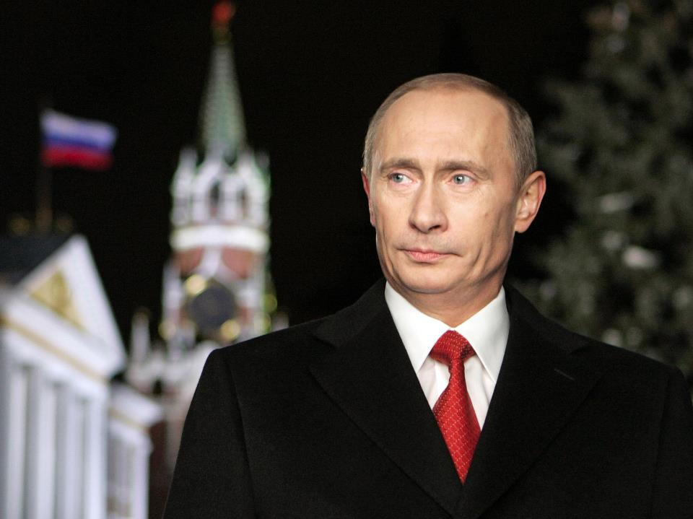
4. Təhlükəsizlik:
Etibar və zəmanət
– Sınanılmış, etibarlı, dözümlü, tövsiyə edilmiş, yoxlama, sabit, uzunmüddətli…. – klassik Brend.

Slide 14
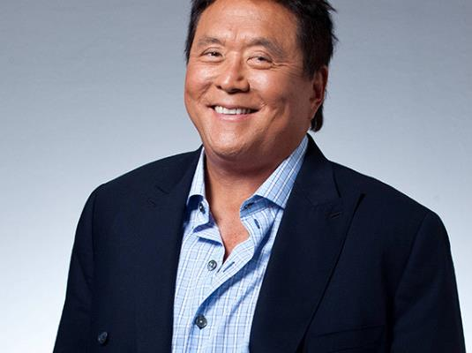
5. Qənaət:
Qazanc və uduş izahı
– Ucuz, sərfəli, cəmi, udursunuz, əldə edirsiniz, qazanırsınız, bonuslar, endirim.

Slide 15
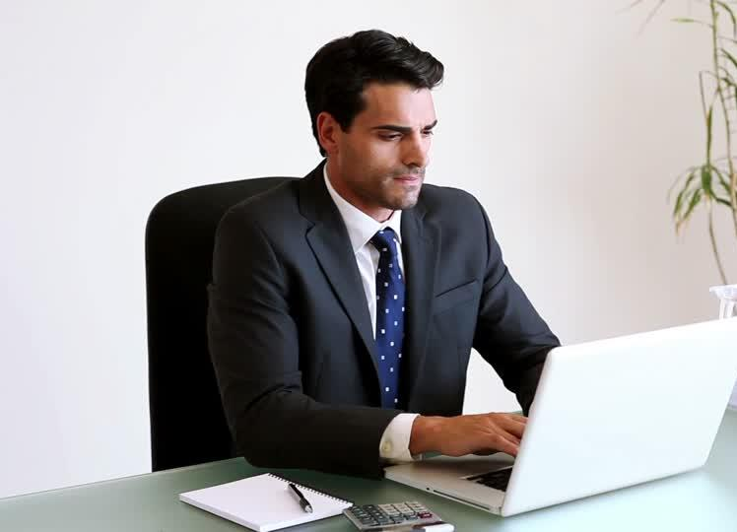

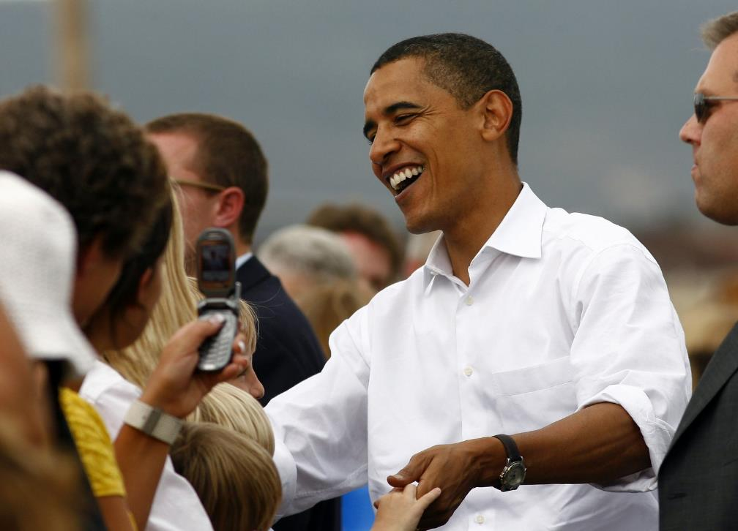

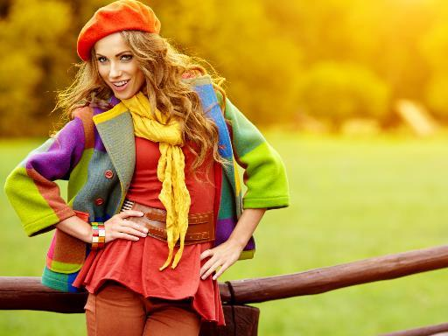
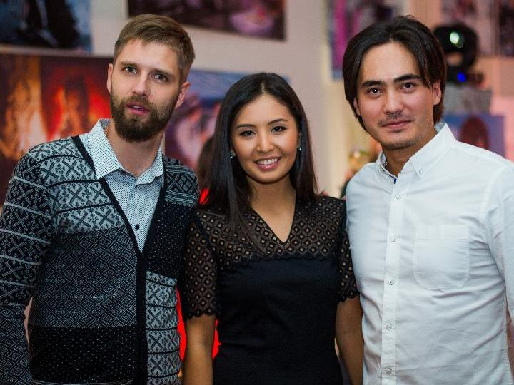


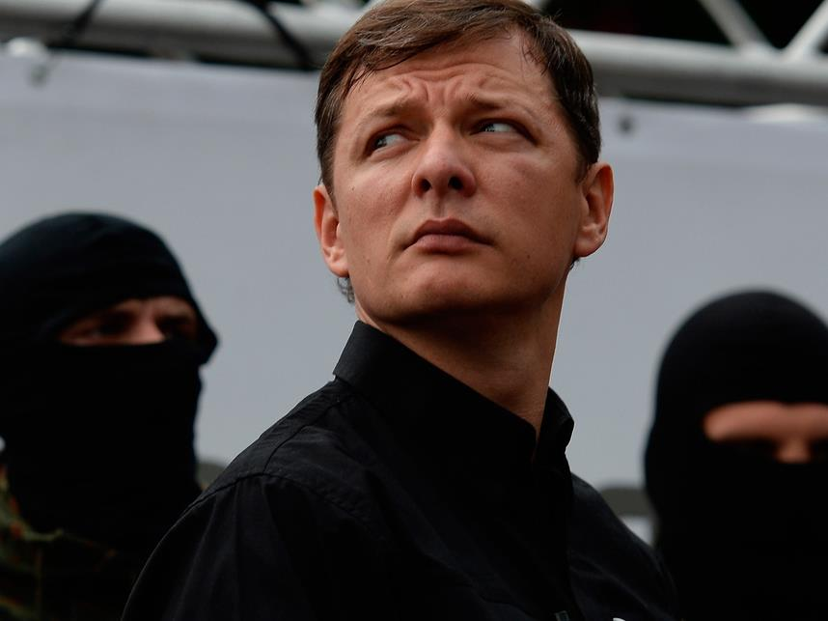
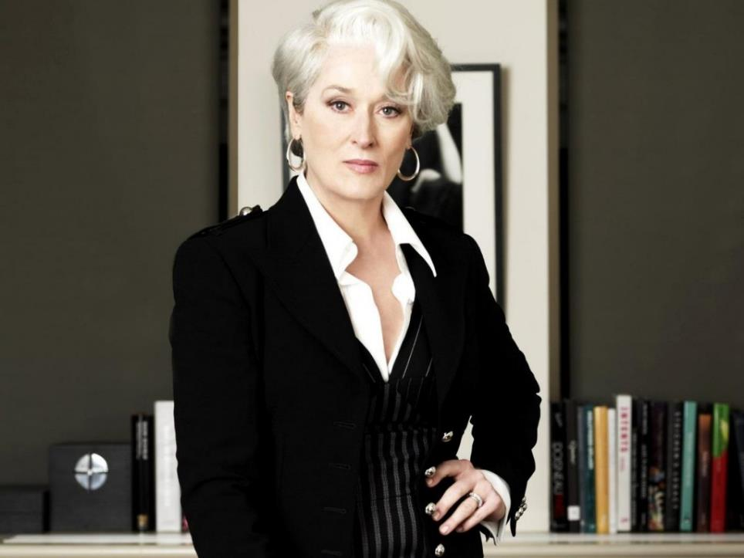

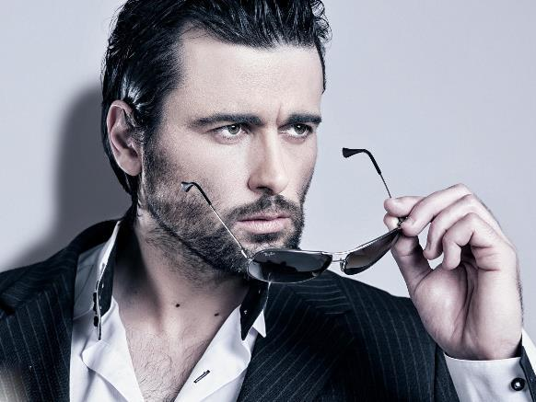
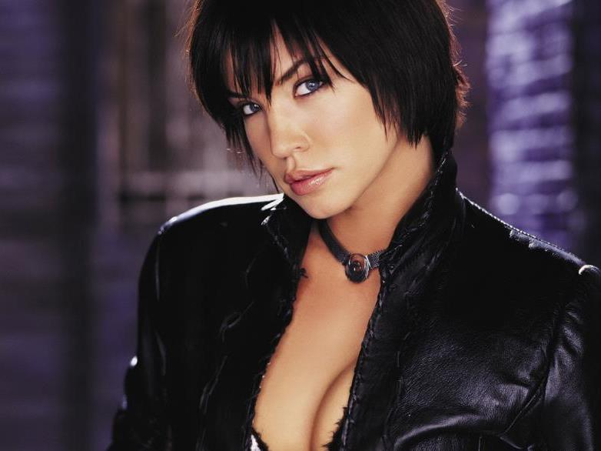

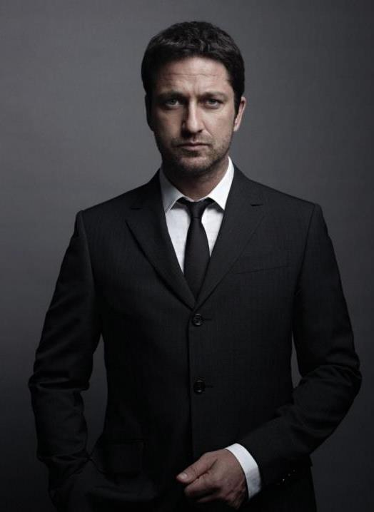
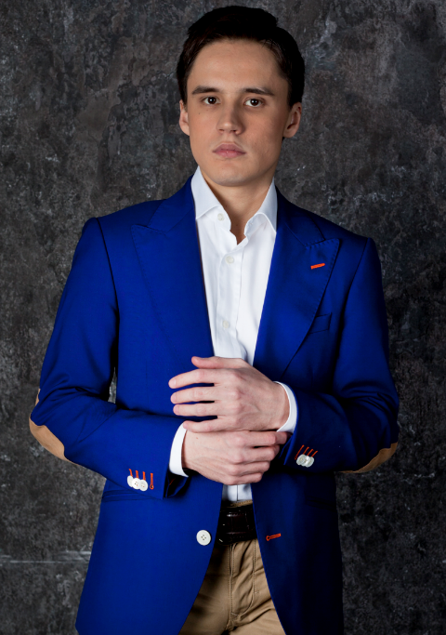
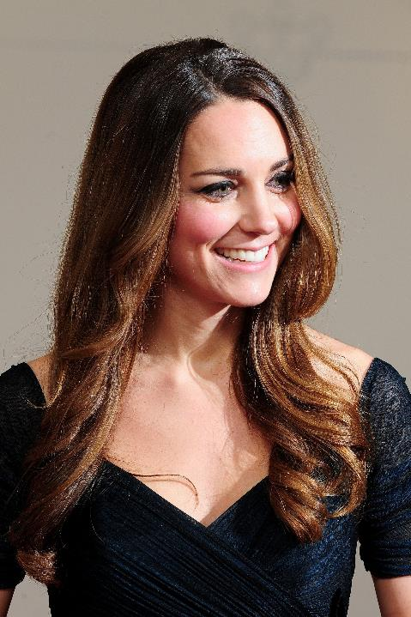
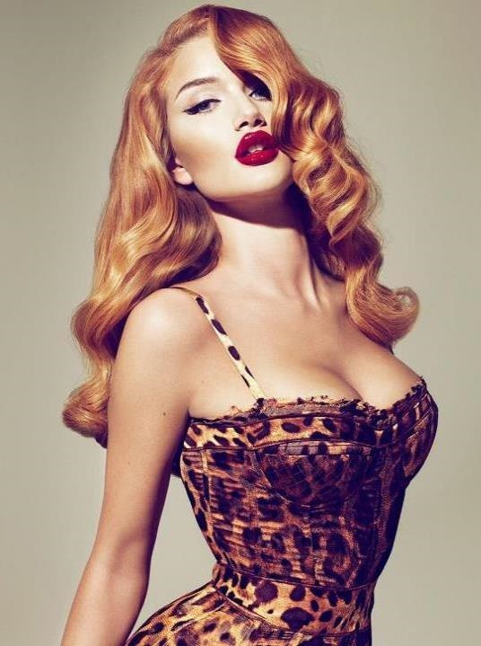

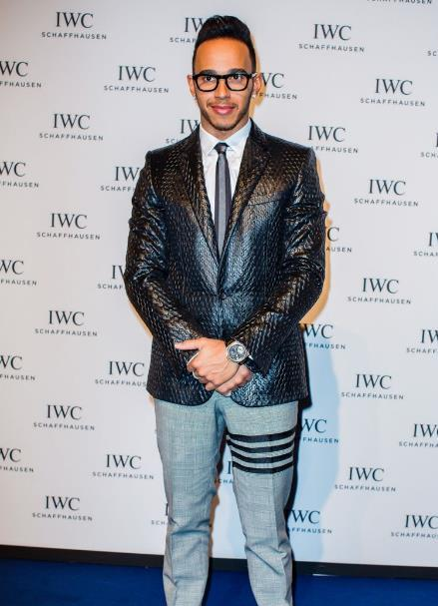

Slide 16



DİQQƏTİNİZƏ GÖRƏ TƏŞƏKKÜRLƏR
M/W: 055-936-77-33
Phone: 012-408-05-58
www.ragimoff.org info@ragimoff.org
Ünvan: Nizami küçəsi 1/3,
Nizami Business Center, 3-cü mərtəbə, GTC
AZ 1000, Azərbaycan, Bakı

